Slide 1
«Сенсорное воспитание дошкольников – основа развития интеллекта»

Slide 2
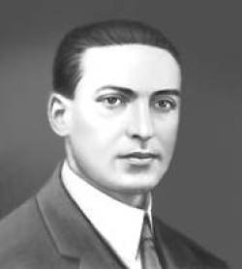
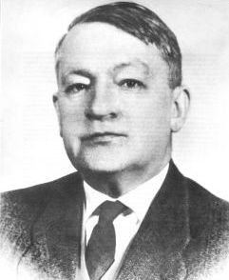
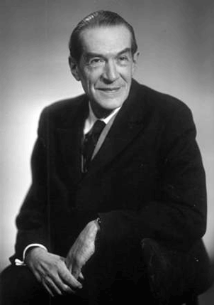
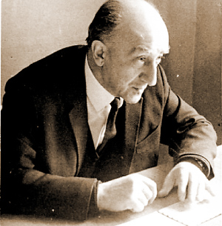
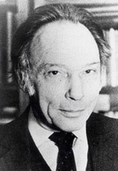
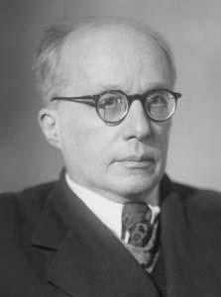
Отечественная система сенсорного воспитания опирается на теорию восприятия, разработанную Л.С. Выготским, Б.Г. Ананьевым,
С.Л. Рубинштейном, А.Н. Леонтьевым, А.В. Запорожцем, Л.А. Венгером.

Slide 3
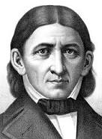
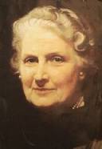
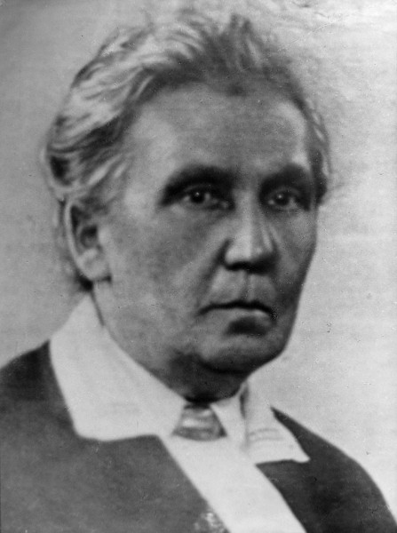
СОДЕРЖАНИЕ СЕНСОРНОГО ВОСПИТАНИЯ ДОШКОЛЬНИКОВ
Содержание сенсорного воспитания включает широкий объём признаков и свойств предметов; которые ребёнок должен постичь на протяжении дошкольного детства.
В сенсорном воспитании сложилось традиционное содержание. Оно идёт от народной педагогики и получило развитие в теоретических трудах и практике известных педагогов (Ф. Фребель, М. Монтессори, Е.И. Тихеева и др.)

Slide 4
Познавательные процессы
ОЩУЩЕНИЯ
ВОСПРИЯТИЕ
ПАМЯТЬ
ВНИМАНИЕ
МЫШЛЕНИЕ
ВООБРАЖЕНИЕ

Slide 5
Ощущение
Ощущение – процесс отражения отдельных свойств предметов и явлений объективного мира при их непосредственном воздействии на рецепторы.
Возникновение ощущений
Р
А
З
Д
Р
А
Ж
И
Т
Е
Л
И
Центр в коре
Головного
Мозга
(перерабатывает
нервные
импульсы
в ощущения)
Рецептор
(орган ощущений,
трансформирующий
энергию
определенного вида
в нервный процесс)
Возбуждение

Slide 6
Восприятие
Восприятие – процесс отражения в сознании человека целостных предметов и явлений при их непосредственном воздействии на органы чувств.
Виды восприятий
По ведущему анализатору:
Зрительное.
Слуховое.
Осязательное.
Обонятельное.
Вкусовое.
Кинестетическое.
По форме существования материи:
Восприятие пространства (формы,
величины, глубины, удаленности, направления).
2. Восприятие времени (отмеривание,
воспроизведение, оценка).
3. Восприятие движения (ускорения, быстроты, темпа, амплитуды, формы, продолжительности).

Slide 7
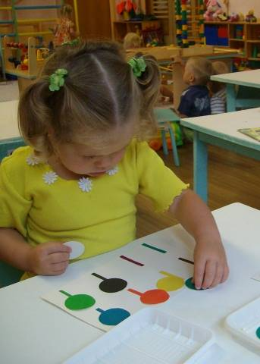
Сенсорное развитие -
это развитие восприятия и формирование представлений о внешних свойствах предметов: их форме, цвете, величине, положении в пространстве, а также запахе, вкусе и т.д.

Slide 8
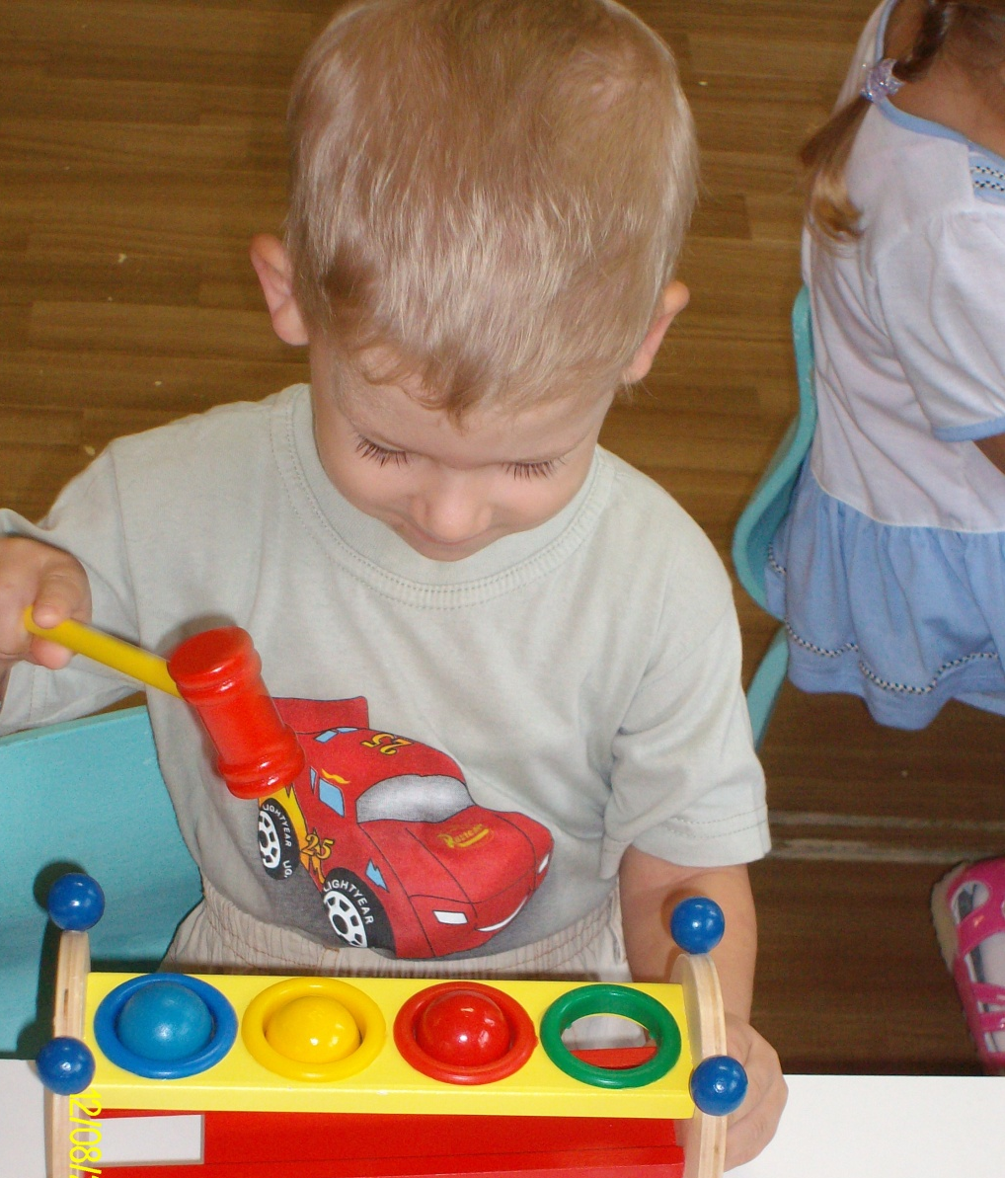
Сенсорное воспитание - целенаправленное совершенствование у детей сенсорных процессов познания мира через органы чувств.

Slide 9
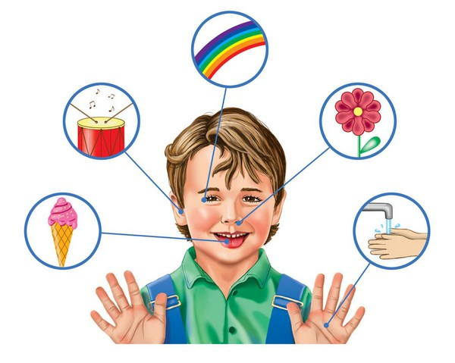
Виды сенсорных ощущений

Slide 10
Целью сенсорного воспитания
является формирование сенсорных способностей
Задачи сенсорного воспитания:
Ознакомление с перцептивными (обследовательскими) действиями, формирование системы перцептивных действий.
Ознакомление с сенсорными эталонами, формирование системы сенсорных эталонов
Использование системы перцептивных действий и сенсорных эталонов в разных видах деятельности.
Охрана и укрепление анализаторов

Slide 11
Обобщенный способ обследования
1. Восприятие целостного облика предмета.
2. Вычленение основных частей этого предмета и определение их свойств (форма, величина и т. д.).
3. Определение пространственных взаимоотношений частей относительно друг друга (выше, ниже, слева, справа).
4. Вычленение более мелких частей предмета и установление их пространственного расположения по отношению к основным частям.
5. Повторное целостное восприятие предмета.

Slide 12
Факторы, влияющие на развитие восприятия
наследственность
состояния органов чувств
развития органов чувств и восприятия

Slide 13
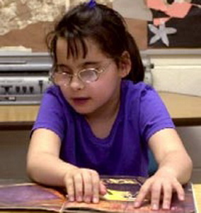
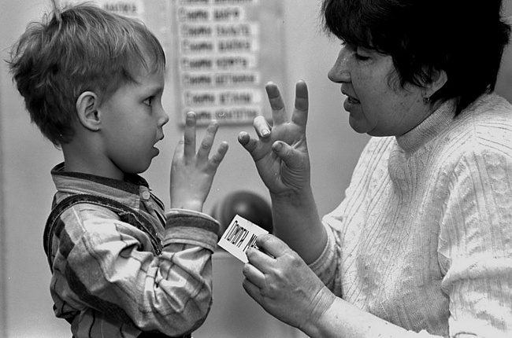
Значимость сенсорных ощущений для человека
Отсутствие
слуха и зрения = инвалидность
Осязание, обоняние
и вкус
не являются доминантными

Slide 14
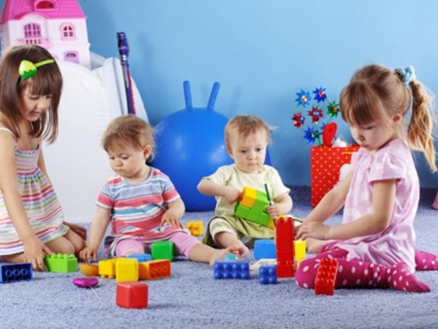
Период дошкольного детства является периодом интенсивного сенсорного развития ребёнка – совершенствования его ориентировки во внешних свойствах и отношениях предметов и явлений, в пространстве и времени.

Slide 15

Сенсорные эталоны
Цвета
Формы
Величины

Slide 16


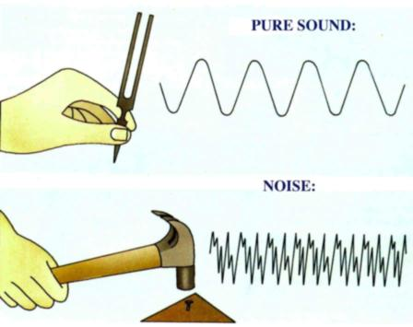


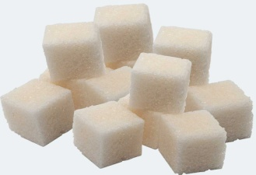
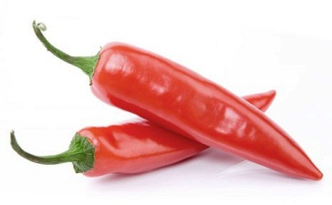
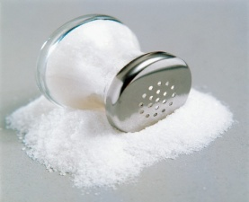
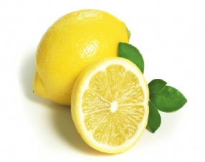

Сенсорные эталоны
Звук
Вкус
Обаняние

Slide 17
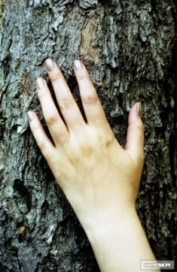
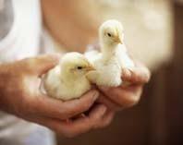

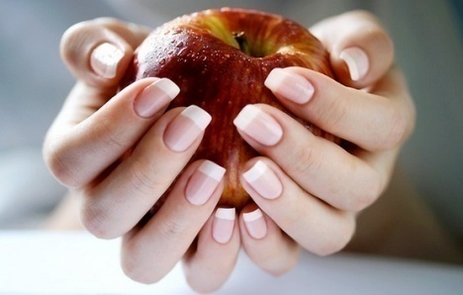


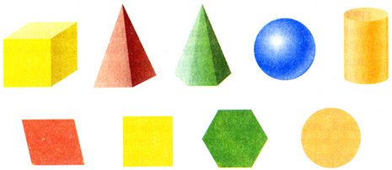
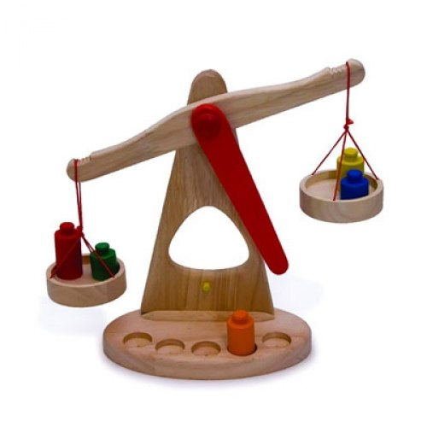
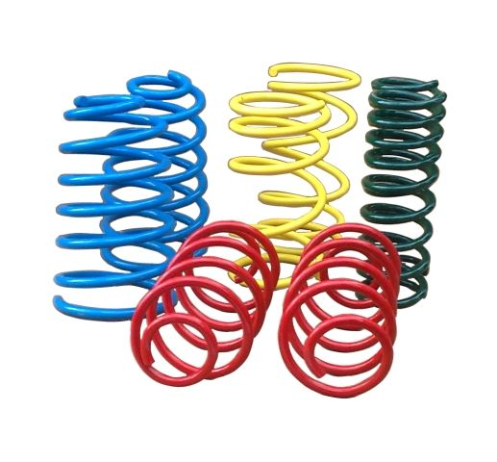
Сенсорные эталоны
Осязание
Барическое чувство

Slide 18
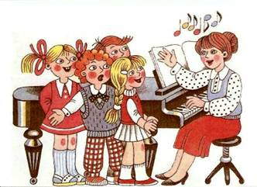
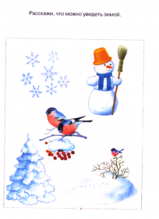




В отечественной системе сенсорного воспитания традиционное содержание расширено и дополнено за счёт включения ориентировки во времени, развития речевого и музыкального слуха.

Slide 19

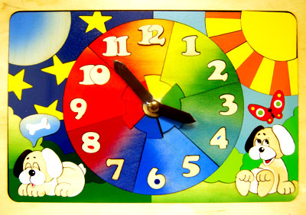
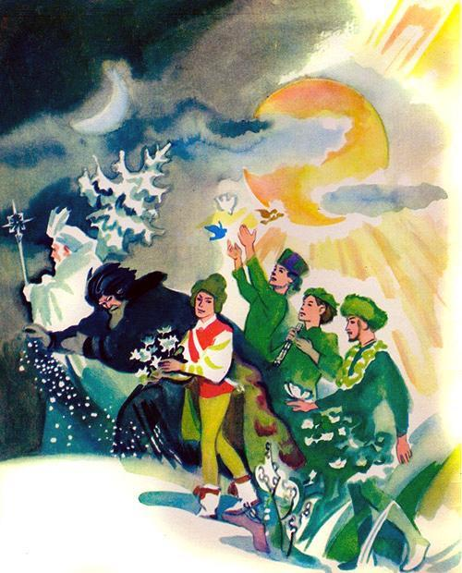
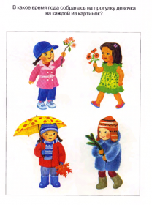
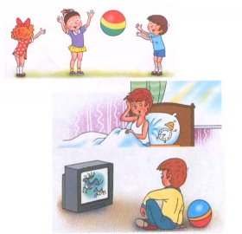
Ориентирование во времени предполагает, что ребёнок усваивает представления о частях суток, днях недели, месяцах, годе, о текучести времени.

Slide 20
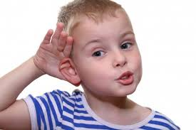

Речевой (фонематический) слух – это способность воспринимать звуки речи, дифференцировать и обобщить их в словах как смыслоразличительные единицы.
Музыкальный слух – это умение различать звуки по высоте, тембру, ритмическому рисунку, мелодии.

Slide 21
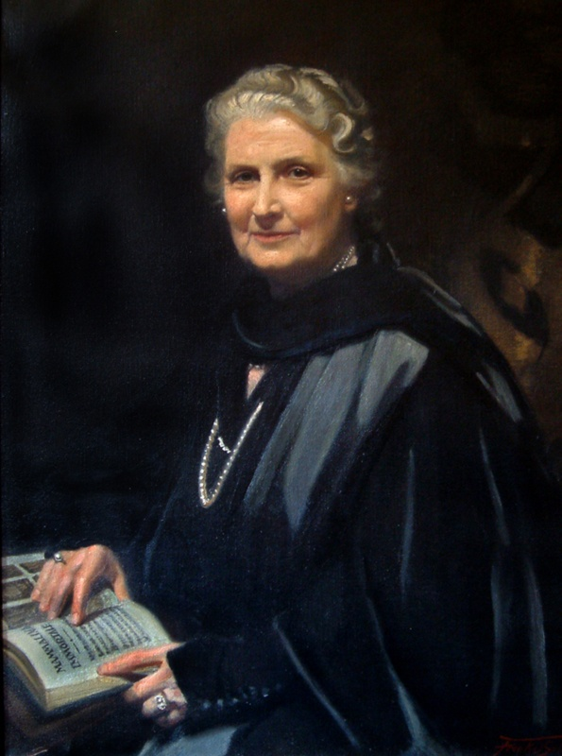
Мария Монтессори
Психиатр и психолог, опытный детский врач и религиозный философ, неутомимый учёный-исследователь и страстный подвижник новых гуманистических идей, замечательный итальянский педагог М.Монтессори (31.081870-6.05.1952)

Slide 22
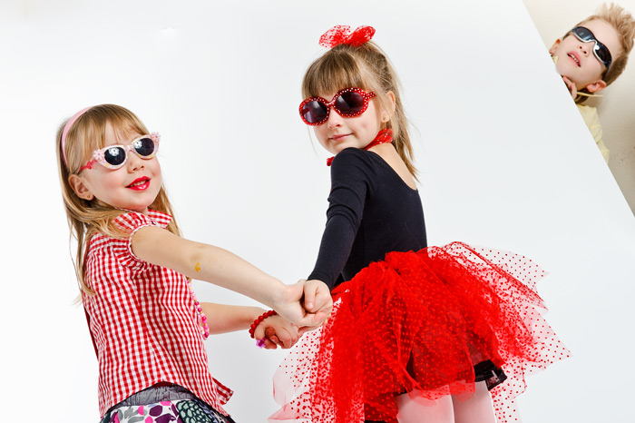
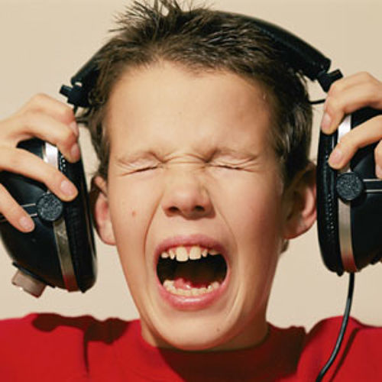

Сенсорное + Эстетическое

Slide 23
Трехступенчатый урок М.Мантессори.
1 ступень – это ступень знания.
2 ступень – это уровень опыта.
3 ступень – проверка переданных знаний, их усвоения.

Slide 24
Формы сенсорного воспитания
1. Занятия, основанные на прямом обучающем воздействии педагога, его указаниях и образцах словесного, наглядного и действенного характера.
2. Дидактические игры.
3. Дидактические (сенсорные) упражнения.

Slide 25
Дидактические игры и упражнения – основные средства сенсорного воспитания
Характеристика дидактической игры:
учебные, познавательные задачи ставятся перед детьми не прямо, а через игру, тесно связываются с игровым, занимательным началом;
наличие игровых моментов: ожидания и неожиданности, элементов загадки, движения, соревнования;
распределение ролей;
игровое действие;
воспитатель и дети участники одной игры;
выполнение правила игры

Slide 26
Виды дидактических игр.
1. Игры-поручения, основанные на интересе детей к действиям с игрушками и предметами.
2. Игры с прятанием и поиском, основанные на интересе детей к неожиданному появлению и исчезновению предметов, их поиску и нахождению.
3. Игры с загадыванием и отгадыванием, привлекающие детей неизвестностью: "Узнай", "Отгадай", "Что здесь?", "Что изменилось?".
4. Сюжетно-ролевые дидактические игры, игровое действие которых заключается в изображении различных жизненных ситуаций, в выполнении ролей взрослых: продавца, покупателя, почтальона - или животных: волка, гусей и т. д.
5. Игры-соревнования, основанные на стремлении быстрее достичь игрового результата, выиграть: "Кто первый", "Кто быстрее", "Кто больше" и т. д.
6. Игры в фанты или игры в запретный "штрафной" предмет (картинку) или его свойство (например, цвет), связанные с интересными игровыми моментами - избавиться от ненужного, сбросить карту, удержаться, не потребовать себе штрафной предмет или картинку, не сказать запретного слова:

Slide 27
Дидактические упражнения -это
многократное повторение разнообразных практических операций с дидактическим, обучающим материалом, разработанных с определенной целью.

Slide 28
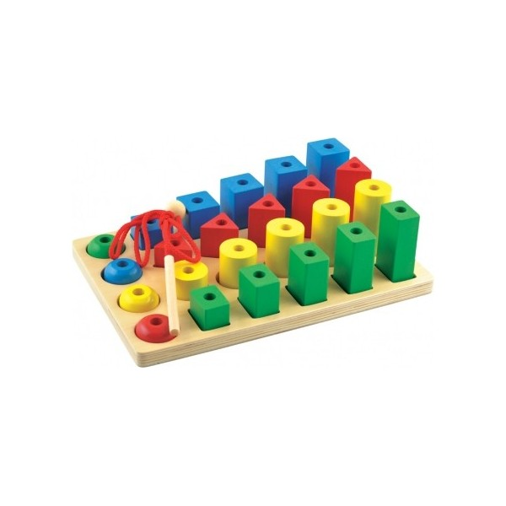

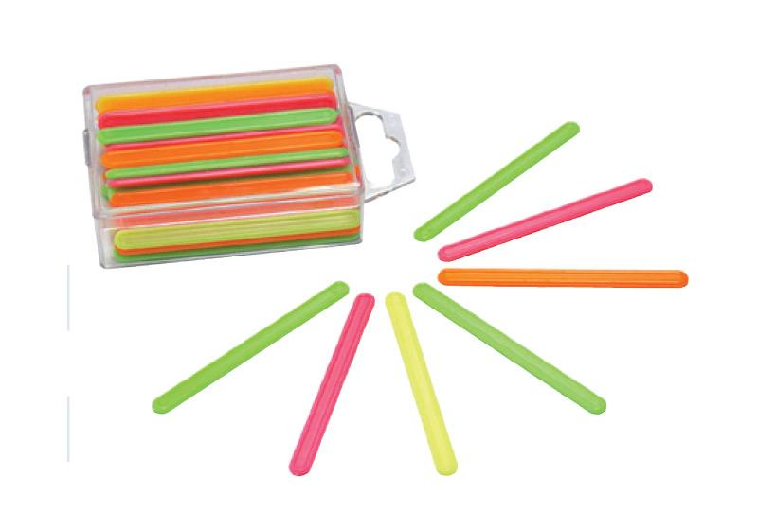
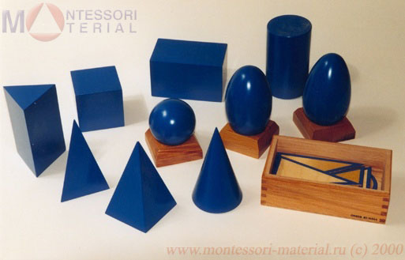
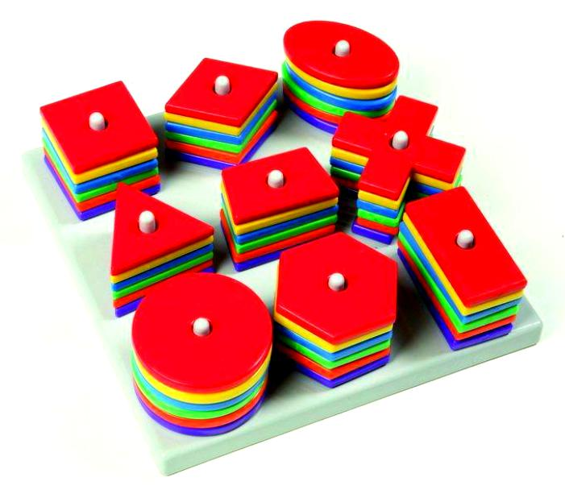
Дидактический материал

Slide 29
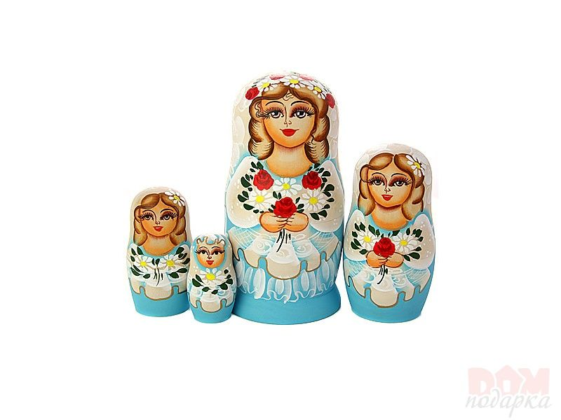
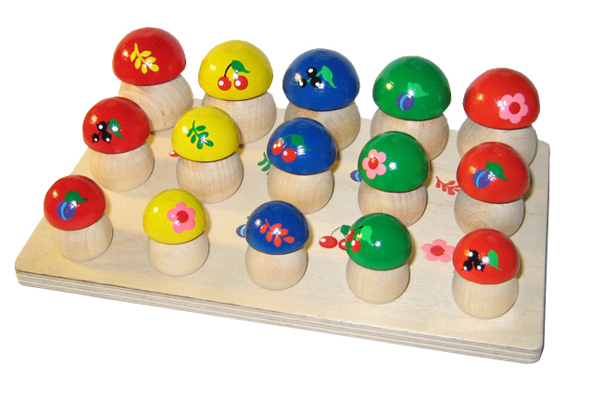
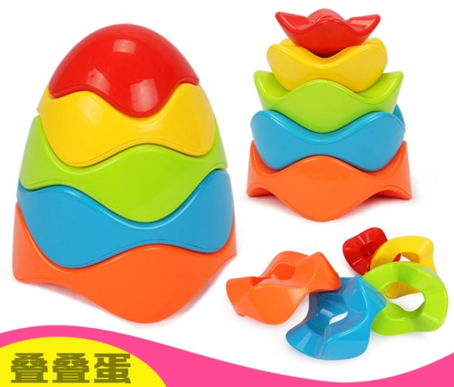
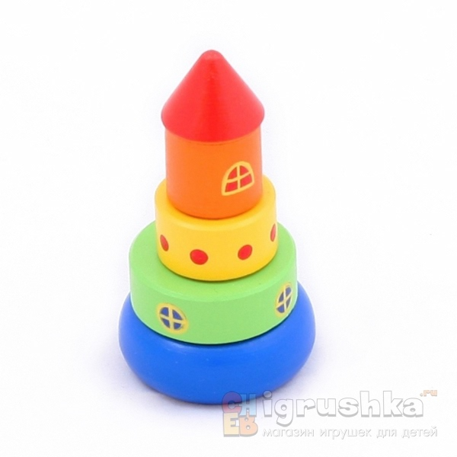
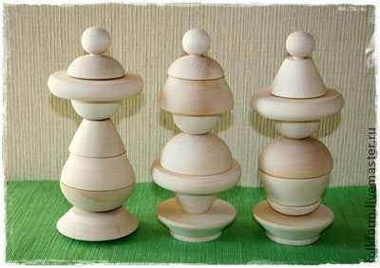
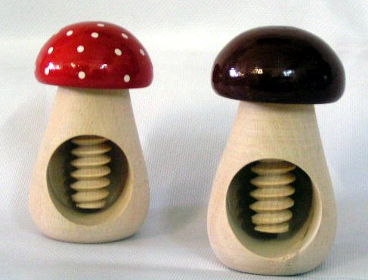
Дидактические игрушки

Slide 30
Функции дидактической игры
учебная функция, направленная на организацию и дальнейшее совершенствование сенсорного опыта детей,
формирование у детей обобщенных представлений и способов действий,
функция контроля за состоянием сенсорного развития детей.

Slide 31
В результате правильно организованной деятельности каждого ребенка, благодаря предметно-пространственной развивающей среде, систематической работе по сенсорному воспитанию можно достигнуть высоких показателей в развитии ребенка.
Успех педагогической деятельности зависит от многих факторов, поэтому его можно сравнить
с правильно подобранным пазлом:
Познавательное развитие
Речевое развитие
Социально-коммуникативное развитие
Художественно-эстетическое развитие
Физическое развитие

Slide 32
Сенсорное воспитание в разнообразных видах детской деятельности в условиях введения
ФГОС ДО.

Slide 33
Познавательное развитие

Slide 34
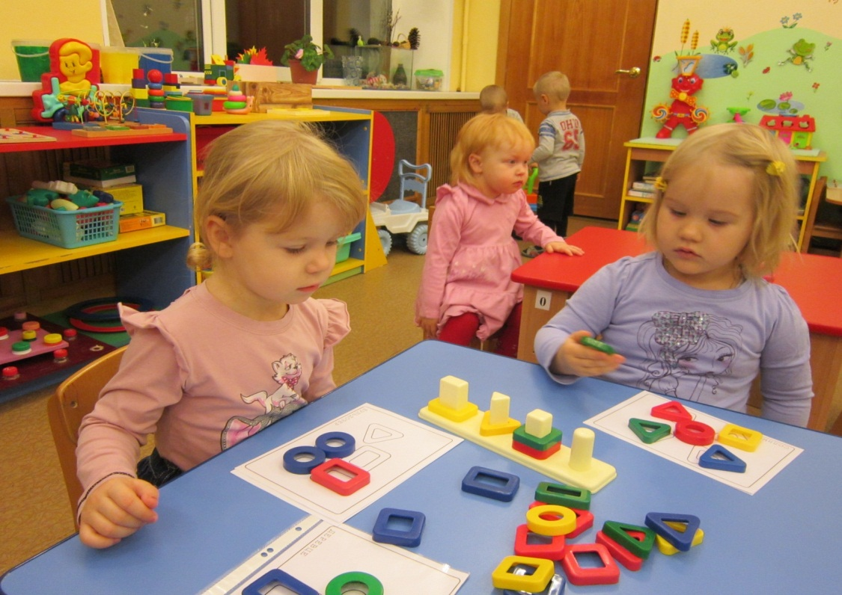
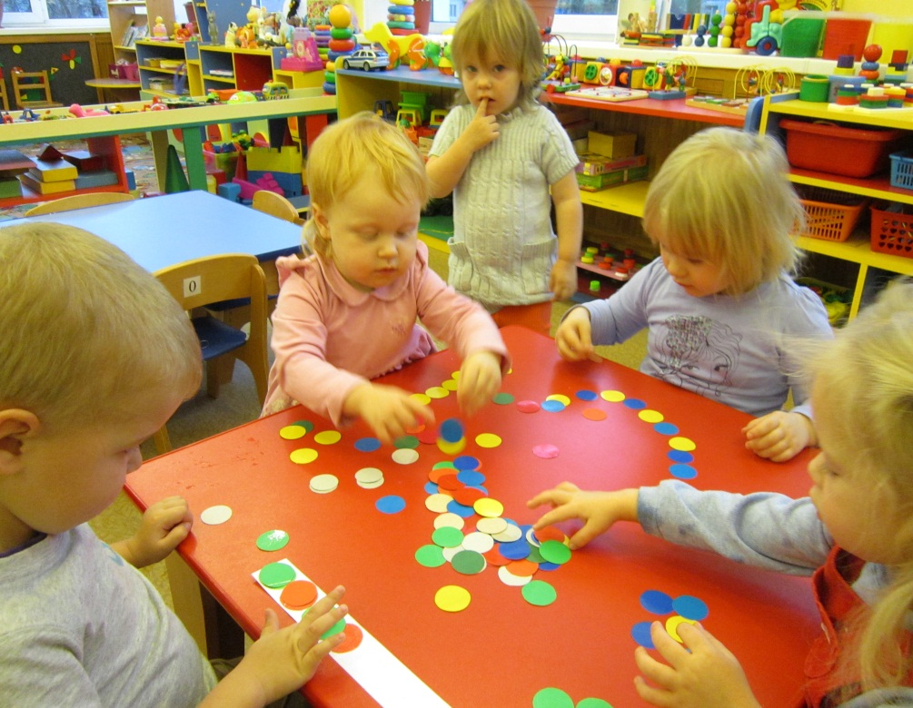
Знакомство с основными свойствами предмета: размером, цветом, формой.
Формируем умение анализировать, сопоставлять, а также развиваем эстетический вкус
Развитие элементарных математических представлений
(величина, форма, ориентировка во времени и пространстве).

Slide 35
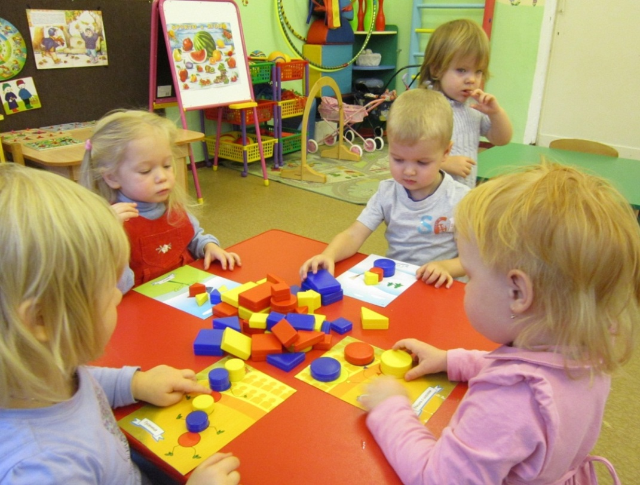
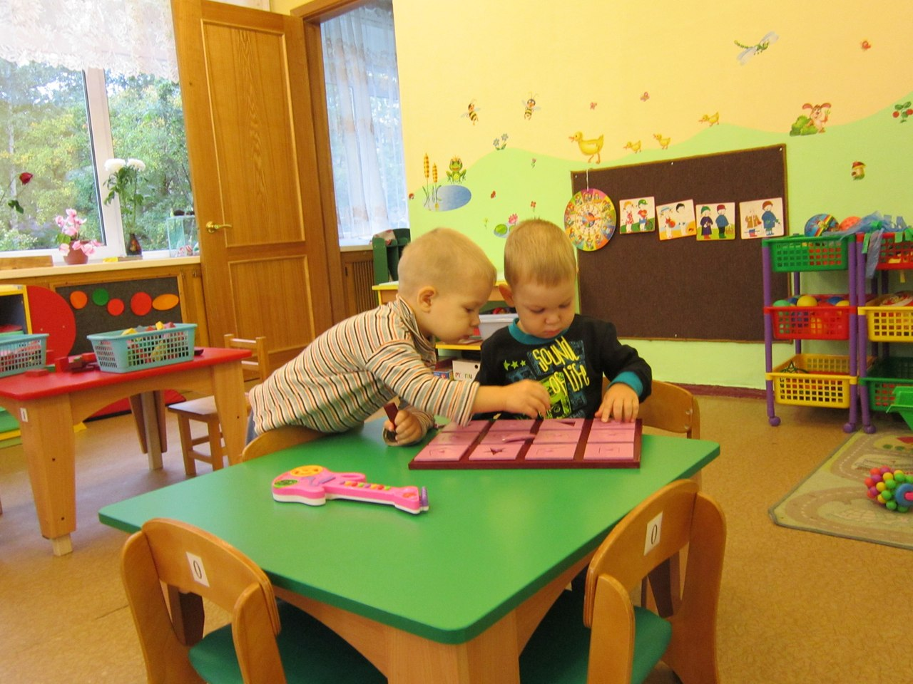
Формируем представление о множестве, величине, форме, толщине; учимся находить сходства и различия.
Развиваем сенсомоторную координацию и мелкую моторику рук, ориентацию на плоскости.
Учимся группировать.

Slide 36

Учимся определять величину, расположение (друг за другом, ориентировке в пространстве (справа, слева, посередине).

Slide 37


Познавательно-исследовательская деятельность
Наблюдения в природе и экспериментирование с природными материалами (шишки, каштаны, грецкие орехи, камешки, крупы): «Сравни листочки», «Чьи следы больше?», «Покормим зверюшек», «Что выше куст или дерево?»
Игры – эксперименты с водой (наливаем, выливаем, кидаем в воду всё подряд, вылавливаем из воды, подкрашиваем, меняем температуру)
Игры с песком, землёй и глиной: «Чувствительные ладошки»

Slide 38


Экологическое воспитание.
В процессе труда в природе детям важно лишь отличать сухую землю от влажной, рыхлую от плотной, культурное растение от сорняка и для этого достаточно иметь представление об отдельных характерных признаках почвы, растений.
Обследуя их, ребенок совершенствует сенсорные процессы: ощущения, восприятие, представления.

Slide 39



Особая роль в сенсорном воспитании детей принадлежит природе.

Slide 40
Речевое развитие

Slide 41


Овладение речью как средством общения и культуры.

Slide 42


Развитие фонематического слуха

Slide 43

Восприятие художественных произведений (знакомство с книжной культурой, детской литературой, понимание на слух текстов, различных жанров детской литературы)

Slide 44


Тренируя мелкую моторику, активизируем мыслительные процессы и речь.
Развивая мелкую моторику рук, тем самым способствуем развитию мозговой деятельности, готовим руку к письму

Slide 45
Социально-коммуникативное развитие

Slide 46


Развитие трудовой деятельности
(труд в природе, самообслуживание)

Slide 47


Развитие игровой деятельности детей (сюжетно-ролевые и дидактические игры)

Slide 48
Художественно-эстетическое развитие

Slide 49


Детское конструирование
Конструирование формирует у ребенка технические навыки, умение анализировать, самостоятельность, творчество, эстетический вкус.

Slide 50


Музыкальное развитие

Slide 51



Изобразительная деятельность

Slide 52


Восприятие произведений искусства
(музыка, живопись)

Slide 53
Физическое развитие

Slide 54

Охрана жизни и укрепление здоровья, обеспечение нормального функционирования всех органов и систем организма
(охрана и укрепление анализаторов).
занятия "Помощники, которые всегда с тобой"

Slide 55






Использование оборудования и пособий по физической культуре, способствующих повышению сенсорной культуры детей

Slide 56
Предметно-пространственная среда

Slide 57
Материалы центра сенсомоторного развития
Зрительное восприятие
(свет, цвет, форма величина , расположение в пространстве)
Слуховое восприятие
(окружающие звуки - физический слух,
фонематический слух)
Осязательное (тактильное) восприятие
(ощущение давления, температуры (тепла, холода), фактуры, плотности, формы, влажности, боли)
Вкусовое восприятие
Обонятельное восприятие
Функциональные зоны в помещении группы ДОУ
Уголок художественно-творческого развития
Уголок экспериментирования
Уголок интеллектуального развития
(математика, развитие мелкой моторики)
Уголок природы
Уголок
конструирования
Уголок
развития речи
Физкультурный
уголок
Уголок
сюжетно-ролевой
игры
Музыкальный
уголок

Slide 58



Спасибо за внимание!

